Slide 1
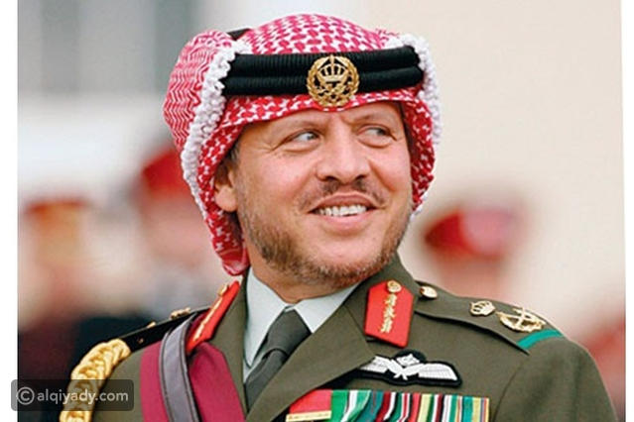
جلالة الملك عبدالله الثاني ابن الحسين

Slide 2
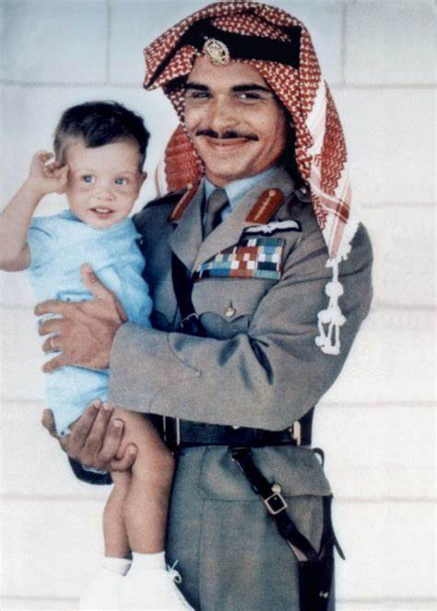
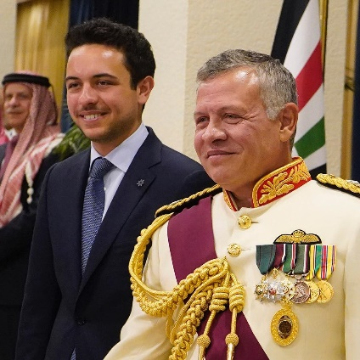
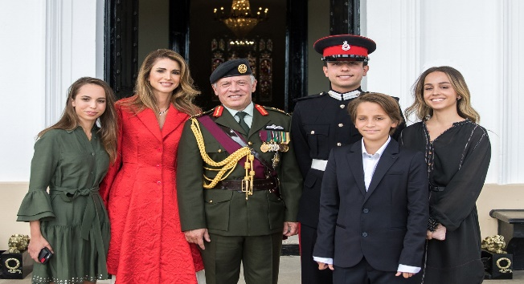
نبذة عن حياة الملك عبد الله الثاني
وُلد الملك عبد الله الثاني في الثلاثين من شهر كانون الثاني في عام 1962م في محافظة
عمّان في المملكة الأردنية الهاشمية
هو الابن الأكبر للملك الحسين بن طلال.
سُمّي على اسم جدّه الملك عبد الله الأول الذي أسَّس الأردن الحديث.
تزوج الملك عبد الله الثاني في العاشر من شهر حزيران عام 1993م من الملكة رانيا فيصل صدقي الياسين، وأنجبا أربعة أبناء؛ وهم: الأمير الحسين، والأميرة إيمان، والأميرة سلمى، والأمير هاشم
قد تمّ تعيين الأمير الحسين الابن الأكبر للملك عبد الله الثاني وليّاً للعهد وفق مرسومٍ ملكيٍّ في الثاني من شهر تموز عام 2009م

Slide 3
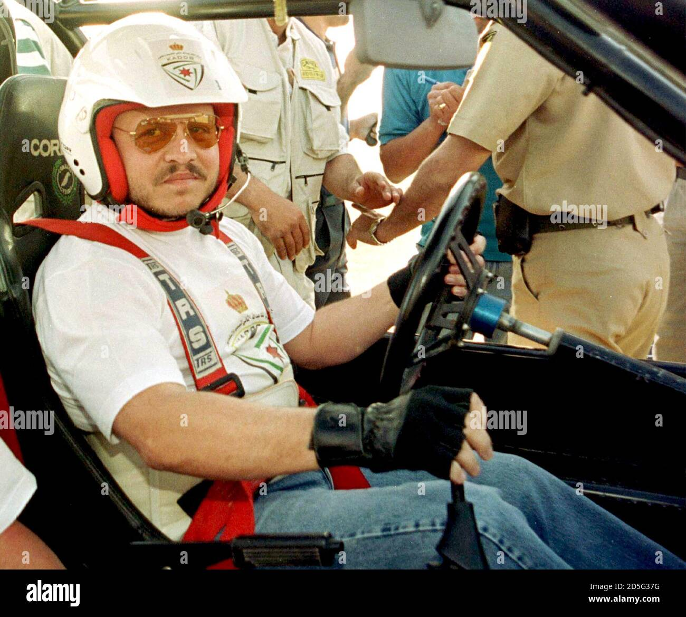
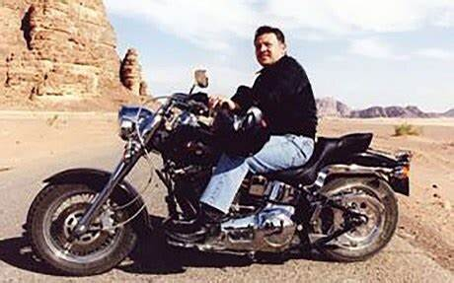
اهتمامات الملك عبد الله الثاني
عُرِف الملك عبد الله الثاني باهتمامه بالرياضات البرية، وشغفه تجاه السيارات والدراجات النارية.

Slide 4
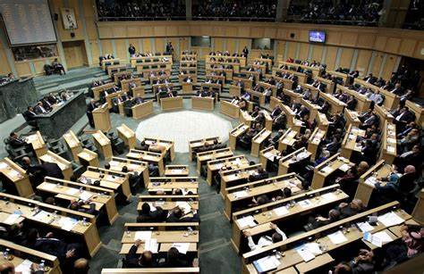
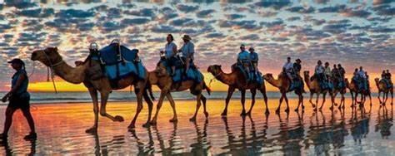
أهم انجازات الملك عبد الله الثاني
سعى الملك عبد الله الثاني منذ تولّيه السلطات الدستورية في السابِع من شهر شباط من عام 1999م إلى تطوير عدة قطاعات والنهوض بها، وذلك كما يأتي:
الاهتمام بالجانب السياسي
الاهتمام بالجانب الاقتصادي الاهتمام بالجانب الاجتماعي
الاهتمام بالجانب السياحي

